Slide 1

RODEO: Replay for Online Object Detection 논문 리뷰
㈜롯데정보통신 프로젝트 교육생
권 혁 화

Slide 2
목차
01 RODEO 아이디어
02 RODEO 학습 과정
03 결과

Slide 3
1. RODEO 아이디어

Slide 4
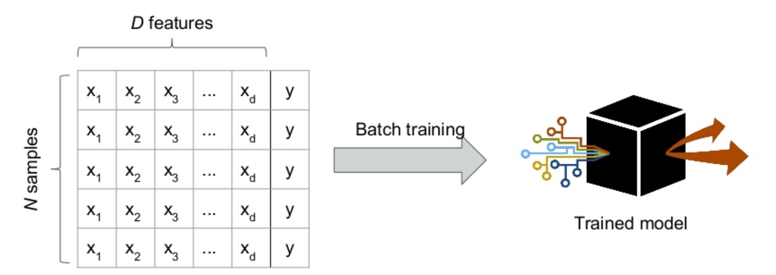
01
RODEO 아이디어
1) 등장 배경
1> Offline Train

Slide 5
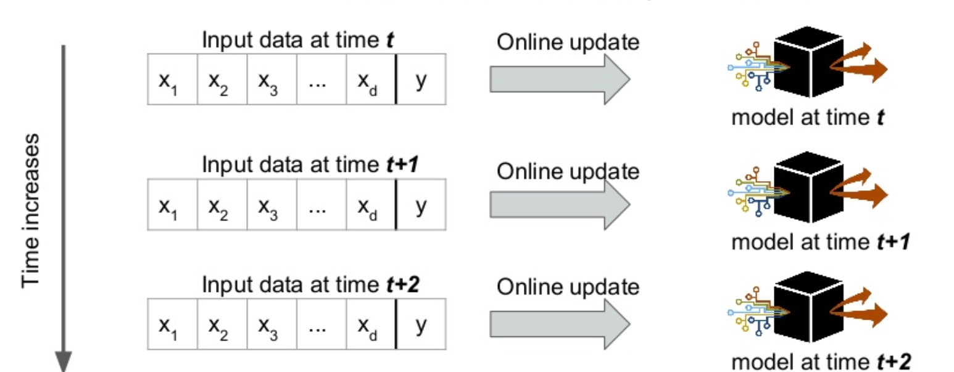
01
RODEO 아이디어
1) 등장 배경
2> Online Train

Slide 6
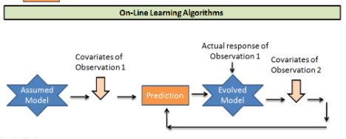
01
RODEO 아이디어
1) 등장 배경
2> Online Train
- 연산 속도 감소
- Real-time application 에 적합한 모델 설계 가능

Slide 7
01
RODEO 아이디어
1) 등장 배경
2> Online Train
- 연산 속도 감소
- Real-time application 에 적합한 모델 설계 가능
Catastrophic Forgettion 발생

Slide 8
01
RODEO 아이디어
2) Catastrophic Forgetting
- Catastrophic Forgetting 이란?
인공신경망이 단일 작업에 대해서는 뛰어난 성능을 보이지만, 다른 종류의 작업을 학습하면 이전 학습 내용을 잊어버리는 현상

Slide 9
01
RODEO 아이디어
2) Catastrophic Forgetting
- Catastrophic Forgetting 이란?
인공신경망이 단일 작업에 대해서는 뛰어난 성능을 보이지만, 다른 종류의 작업을 학습하면 이전 학습 내용을 잊어버리는 현상
RODEO 모델 제안 : Replay 및 Compress mechanism 적용

Slide 10
2. RODEO 학습과정

Slide 11
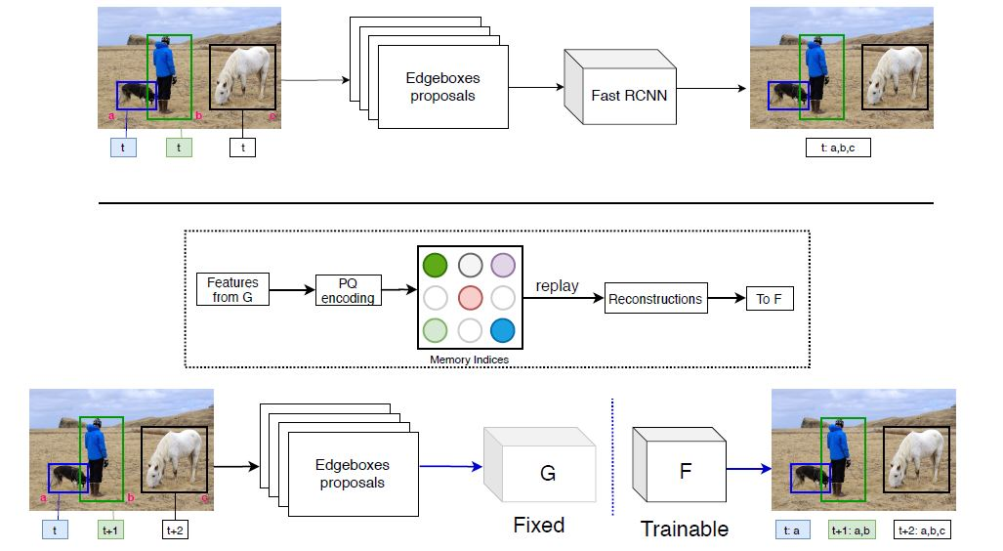
02
RODEO 학습과정
1) RODEO 알고리즘
1> Object Detection model : 전체 Dataset의 절반에 대해서만 Train → G 초기화

Slide 12
02
RODEO 학습과정
1) RODEO 알고리즘
2> CNN 중간계층의 feature map(Z) 로부터 PQ(Product Quantization) model Train

Slide 13
02
RODEO 학습과정
1) RODEO 알고리즘
3> PQ model은 feature map(Z) tensor 를 p x q x s 배열 형태로 저장

Slide 14
02
RODEO 학습과정
1) RODEO 알고리즘
4> 새로운 Example을 stream하여 Object Detection model에 입력

Slide 15
02
RODEO 학습과정
1) RODEO 알고리즘
5> 새로운 Sample에 대해서 PQ 모델을 적용하여 압축 및 Reconstruct ➔ F 를 업데이트

Slide 16
02
RODEO 학습과정
1) RODEO 알고리즘
6> Replay buffer에 상한을 두어, 위 과정 중 buffer가 꽉 차면 이전 값은 제거

Slide 17
3. 결 과

Slide 18
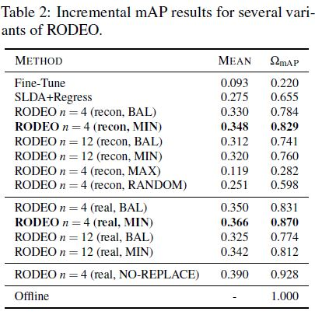
03
결 과
1) Baseline Models
1) Baseline Models
Fast RCNN 구조와 ResNet-50 을 backbone으로 사용하는 몇 가지 baseline들을 비교
1> RODEO
Replay 매커니즘 적용
2> Fine-Tune
Single epoch 마다 하나의 example, but Replay(x)
Forgetting 문제 발생
3> ILwFOD
Incremental learning + Distillation
4> SLDA + Stream-Regress
5> Offline
Mini-batch 와 epochs 동안 train되는 기본적인 object detection network
Offline 에서 train

Slide 19
03
결 과
2) Incremental mAP results
2) Incremental mAP results
이상적인 경우 RODEO Replay 수를 4로, Buffer 크기를 무제한으로 설정
Replacement 방식이 적용된 모델의 경우 17,688개의 sample만 저장하도록 함
→ Random 과 비교했을 때 MAX 가 mAP가 더 낮았음
→ 더 다양한 고유의 category를 저장하기 때문
MIN 방식을 적용한 real 과 recon 모두에서 가장 좋은 결과
MIN 방식에서 고유한 image category를 가장 많이 가지기 때문에 forgetting을 극복하기 위해서 buffer가 더욱 다양해지기 때문인 것으로 추측

Slide 20
감사합니다

